Slide 1

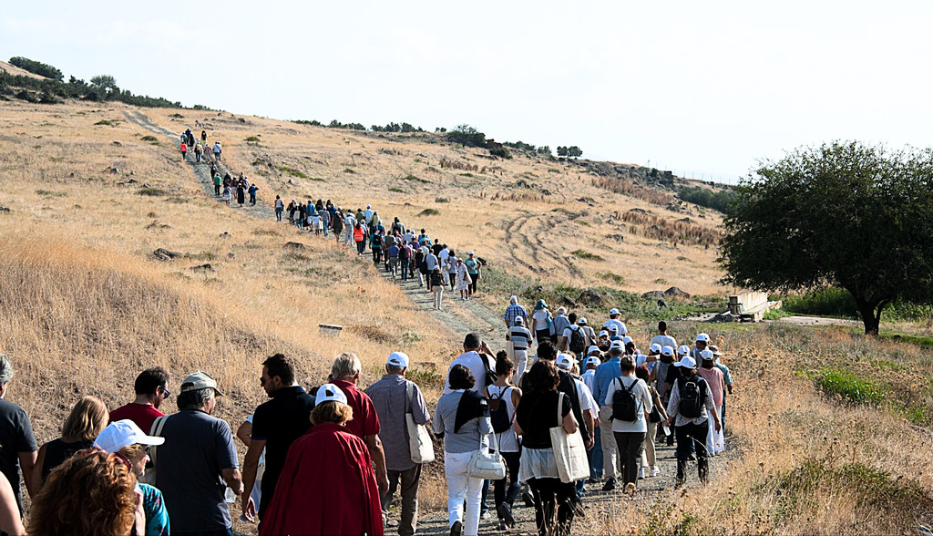
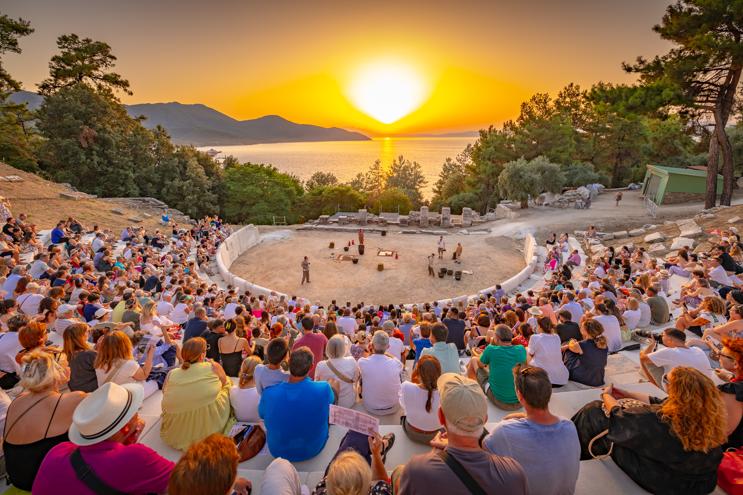
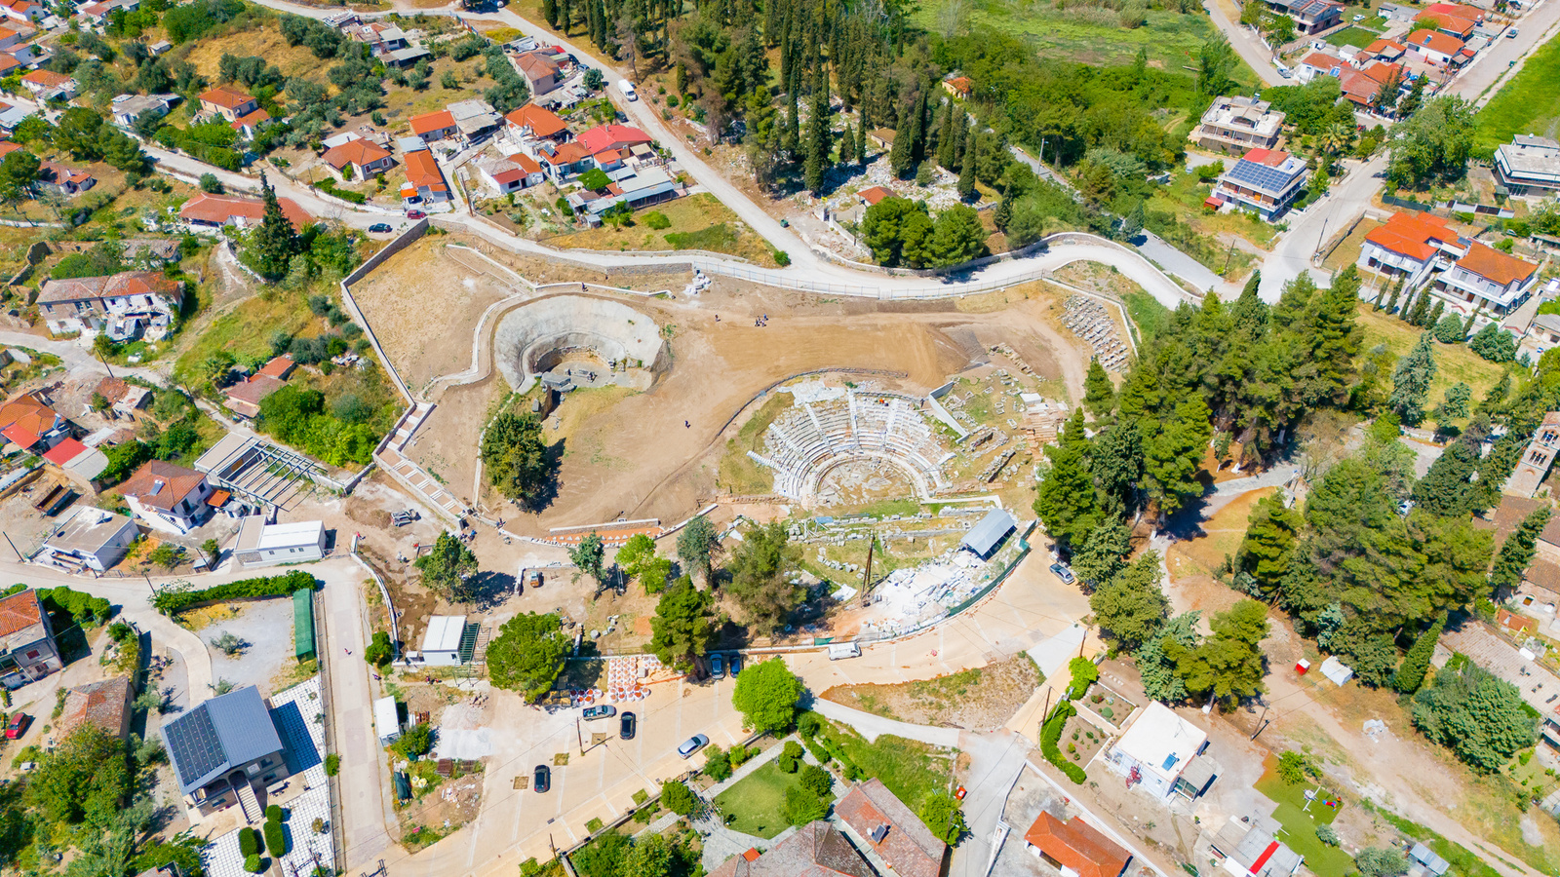
ΟΛΙΣΤΙΚΗ
ΦΙΛΟΣΟΦΙΑ
Μια μείζων καινοτομία και η απάντηση στη Διαδικασία Επιχειρηματικής Αποκάλυψης και την Βιομηχανία της Εμπειρίας

Slide 2

η ιστορία και τα θεσμικά εργαλεία υλοποίησης
ΗΕΥΡΩΠΗ
ΚΑΙ Η
ΘΕΣΜΙΚΗ ΤΗΣ ΙΣΤΟΡΙΑ

Slide 3
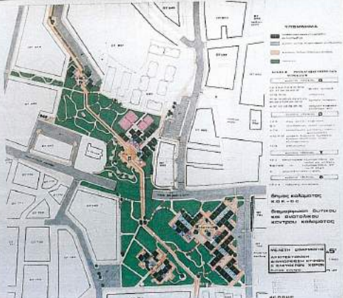
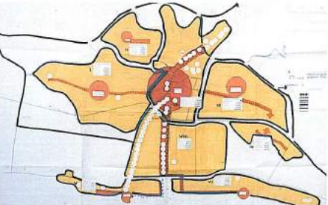
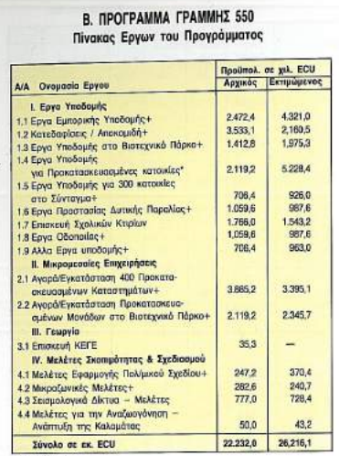
ΗΕΥΡΩΠΗ
ΚΑΙ Η
ΘΕΣΜΙΚΗ ΙΣΤΟΡΙΑ
ΜΕΣΟΓΕΙΑΚΑ
ΟΛΟΚΛΗΡΩΜΕΝΑ
ΠΡΟΓΡΑΜΜΑΤΑ
1986
«ΥΒΡΙΔΙΚΟ ΣΧΗΜΑ»

Slide 4
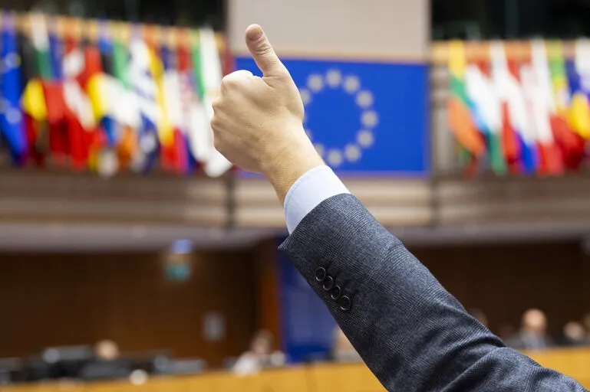
ΗΕΥΡΩΠΗ
2008
Συνθήκη της Λισαβόνας
Άρθρο 174 - Συνθήκη για τη Λειτουργία της Ευρωπαϊκής Ένωσης
η Συνθήκη της Λισαβόνας ενισχύει την έννοια της εδαφικής συνοχής, προσδίδοντας μεγαλύτερη σημασία στη μείωση των περιφερειακών ανισοτήτων και στη δημιουργία ίσων ευκαιριών για την οικονομική και κοινωνική ανάπτυξη σε όλη την Ευρώπη.
ΘΕΣΜΙΚΗ
2014
Ο.Χ.Ε. / Β.Α.Α. / ΤΑΠΤοΚ
ΙΣΤΟΡΙΑ
Στόχος Πολιτικής 5
«Μια Ευρώπη πιο κοντά στους πολίτες της, μέσω της προώθησης της βιώσιμης και ολοκληρωμένης ανάπτυξης όλων των εδαφικών τύπων και των τοπικών πρωτοβουλιών»

Slide 5
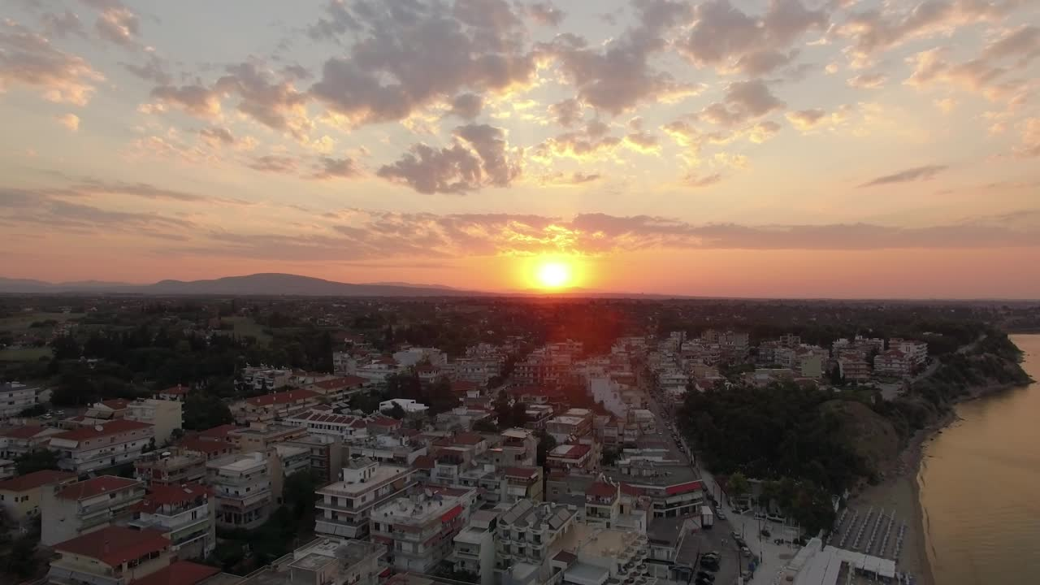
ΗΕΛΛΑΔΑ

Slide 6

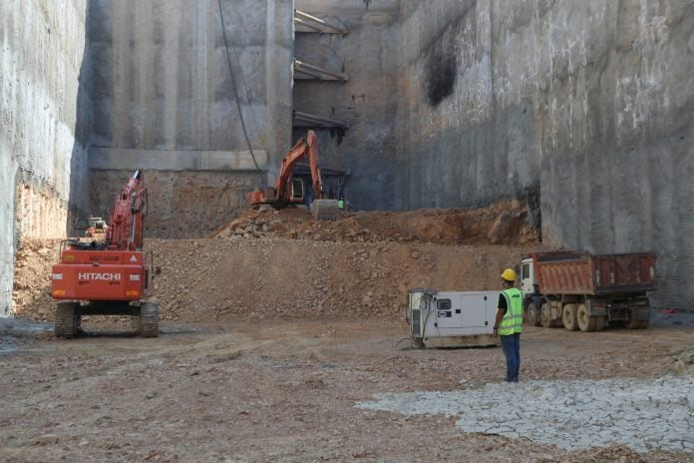
Η ΕΙΚΟΝΑ ΤΗΣ ΕΛΛΑΔΑΣ
  Ταύτιση των Υποδομών με την Ανάπτυξη
  Απουσία Συνεργειών ανάμεσα στον δημόσιο και τον ιδιωτικό τομέα
  Απουσία συνεργειών ανάμεσα στους τρεις κεντρικούς πυλώνες που συγκροτούν τον Τουρισμό της Εμπειρίας (Μνημεία φύσης και πολιτισμού, Αγροδιατροφή και Τουρισμός)
  Αργά βήματα προόδου στην κατανόηση της ολιστικής φιλοσοφίας από τους αιρετούς και τα διοικητικά στελέχη

Slide 7
Η ΕΙΚΟΝΑ ΤΗΣ ΕΛΛΑΔΑΣ
ΌΛΑ ΑΥΤΑ ΟΔΗΓΗΣΑΝ ΣΕ ΜΙΑ
ΔΙΠΛΗ ΣΤΡΕΒΛΩΣΗ
ΧΩΡΙΚΗ ΚΑΙ ΧΡΟΝΙΚΗ
ΣΤΗΝ ΑΝΑΠΤΥΞΗ ΤΟΥ ΤΟΥΡΙΣΤΙΚΟΥ ΠΡΟΪΟΝΤΟΣ

Slide 8

Στόχος η Δημιουργία Νέων Βιώσιμων Προορισμών που θα επιτύχουν σταδιακά τη διπλή διάχυση (χωρική, χρονική) και θα άρουν τις στρεβλώσεις
ΣΤΟΧΟΣ

Slide 9
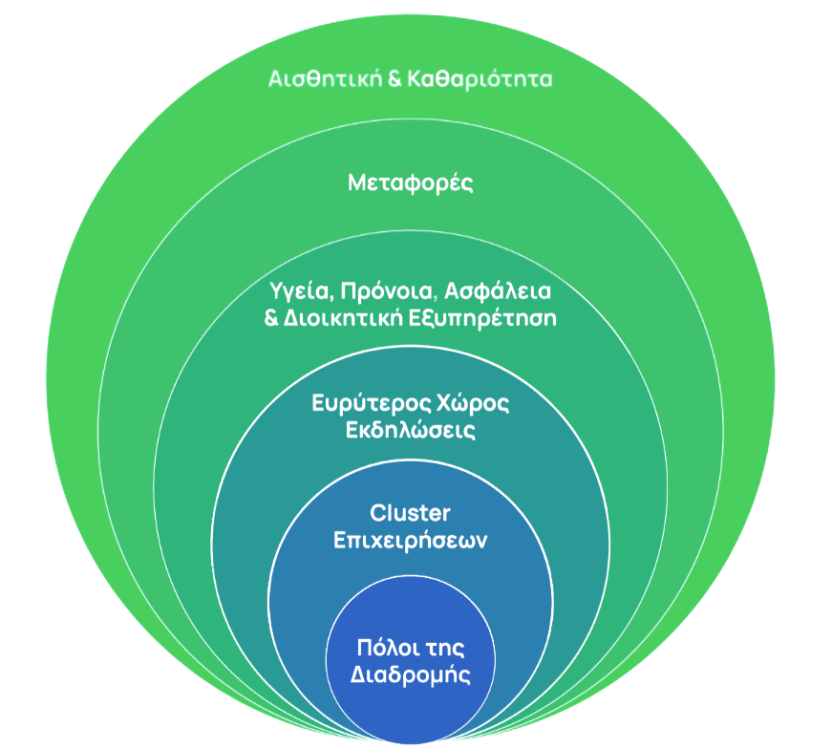
με πνευματικό και επιχειρησιακό όχημα την ολιστική φιλοσοφία
ΠΩΣ; 2 ΝΕΟΙ ΘΕΣΜΟΙ
D.M.Μ.O.
CLUSTER

Slide 10
Τουρισμός Εμπειρίας με σταδιακή εγκαθίδρυση του παραγωγικού μοντέλου της χώρας σε συνδυασμό με την συμβολή στην επίλυση του Δημογραφικού
ΑΝΑΜΕΝΟΜΕΝΑ ΑΠΟΤΕΛΕΣΜΑΤΑ

Slide 11
Ενισχυμένη Συνδεσιμότητα
  Προσβασιμότητα
  Οικονομική Προσιτότητα
  Ποιότητα
Πρόταση Ψηφίσματος
Ευρωπαϊκού Κοινοβουλίου
Ένας πιο βιώσιμος ευρωπαϊκός τουρισμός
Ενδυνάμωση των προορισμών της Ευρώπης
Ο μη ισορροπημένος τουρισμός μπορεί να ασκήσει πίεση στους προορισμούς, να διαβρώσει τη ζωή της κοινότητας και να θίξει το πολιτιστικό και περιβαλλοντικό πλεονέκτημα της Ευρώπης
Στρασβούργο, 27-30 Απριλίου 2026
Προώθηση
  Ταξιδιών εκτός τουριστικής περιόδου
  Προβολής προορισμών με χαμηλότερη επισκεψιμότητα
Δεξιότητες
  Ευρωπαϊκή κάρτα δεξιοτήτων
  Ψηφιακές και Πράσινες Δεξιότητες
  Συνδιασμός Οικονομικής Ανάπτυξης με περιβαλλοντική Διαχείριση

Slide 12
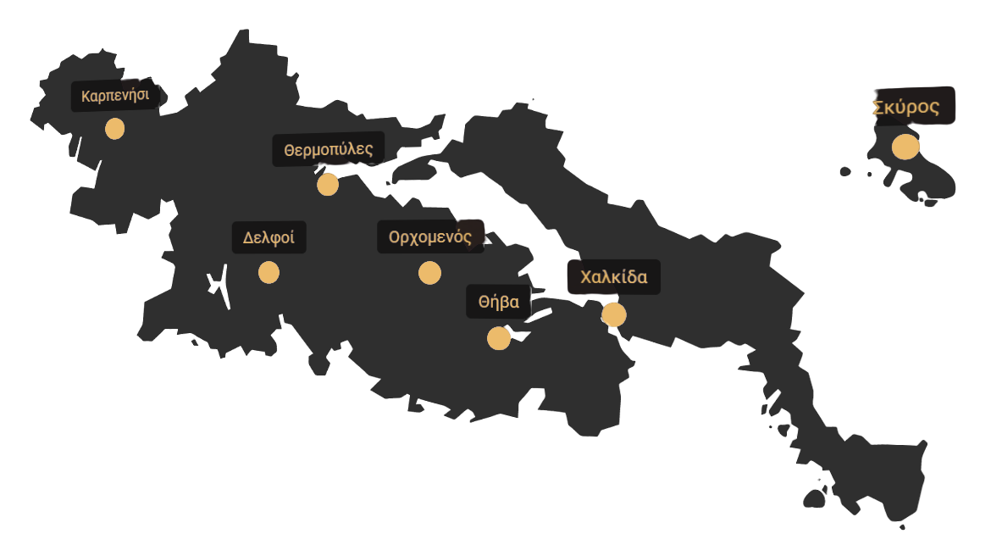
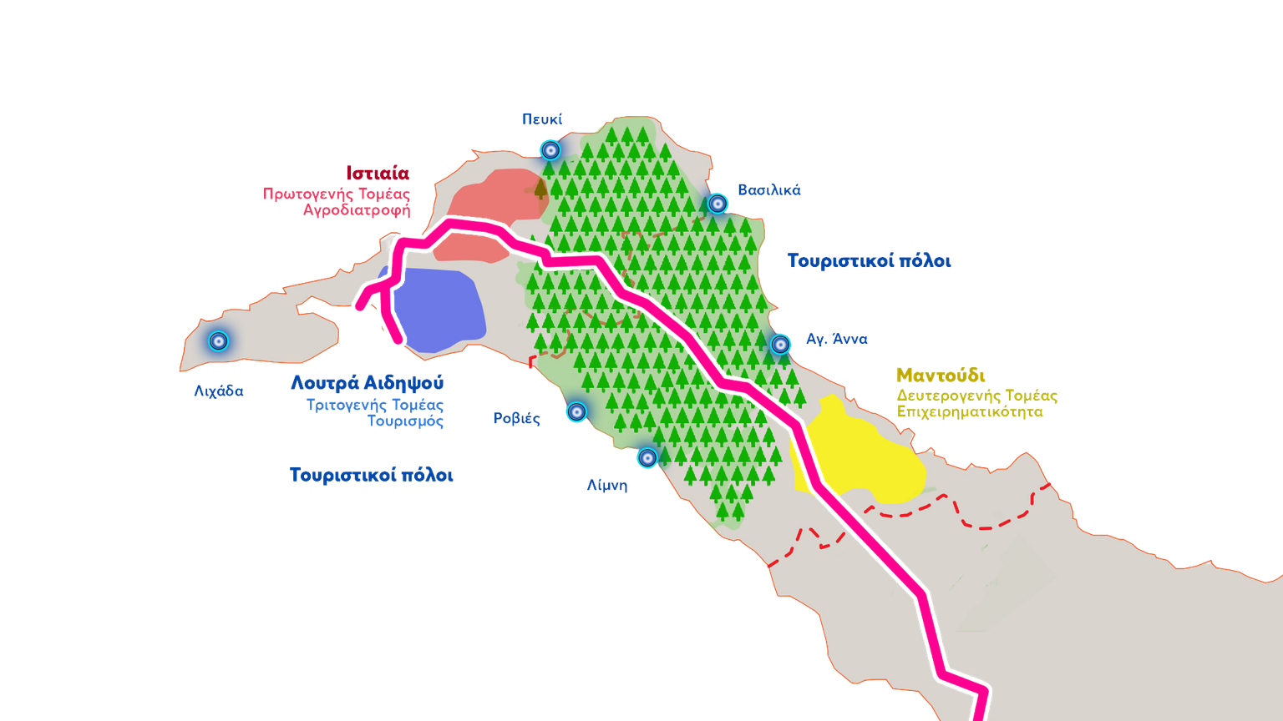
«Οιδίπους» & «ΕΥΒΟΙΑ ΜΕΤΑ»
ΔΥΟ ΠΑΡΑΔΕΙΓΜΑΤΑ

Slide 13
ΟΙΔΙΠΟΥΣ
ΔΙΑΔΡΟΜΗ ΦΥΣΗΣ ΚΑΙ ΠΟΛΙΤΙΣΜΟΥ ΣΤΕΡΕΑΣ ΕΛΛΑΔΑΣ

Slide 14


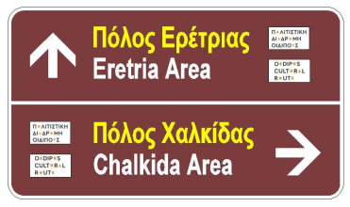
Διαδρομή Φύσης και Πολιτισμού Στερεάς Ελλάδας
«Οιδίπους»
Ενιαία Σήμανση της Πολιτιστικής - Περιβαλλοντικής διαδρομής

Slide 15

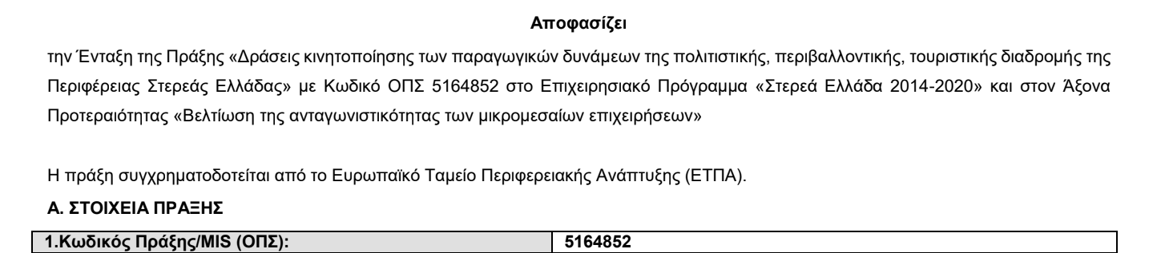
Διαδρομή Φύσης και Πολιτισμού Στερεάς Ελλάδας
«Οιδίπους»
Επιχειρηματικό Cluster

Slide 16

Διαδρομή Φύσης και Πολιτισμού Στερεάς Ελλάδας
«Οιδίπους»
Marketing

Slide 17
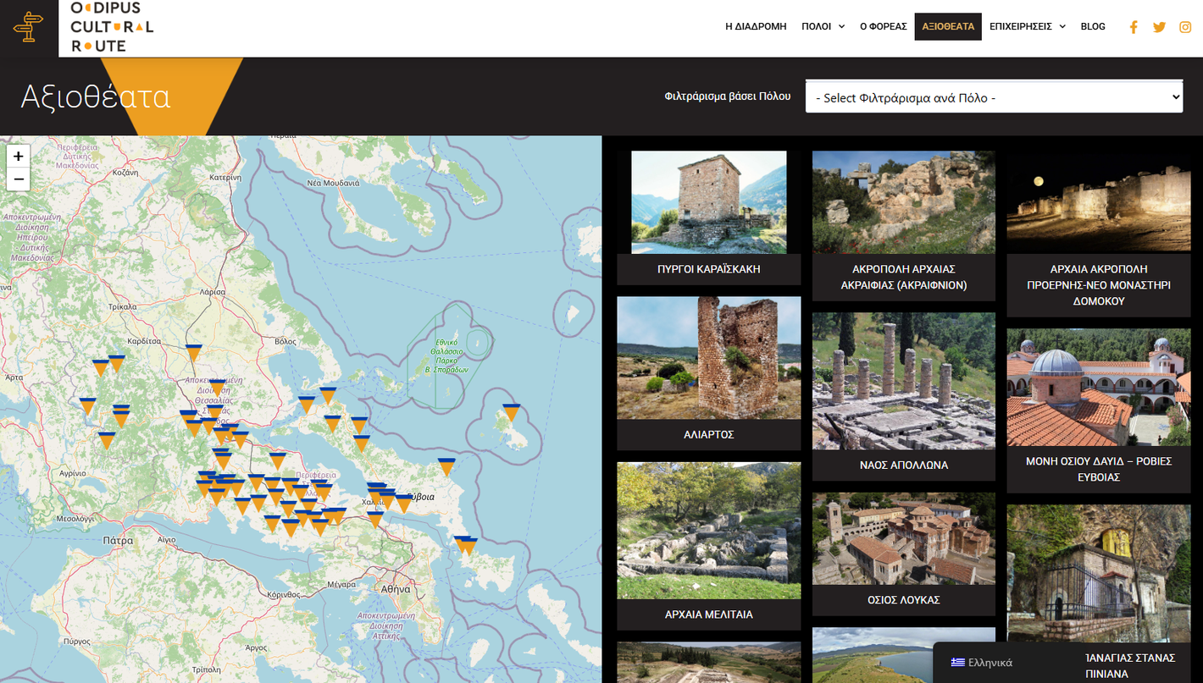
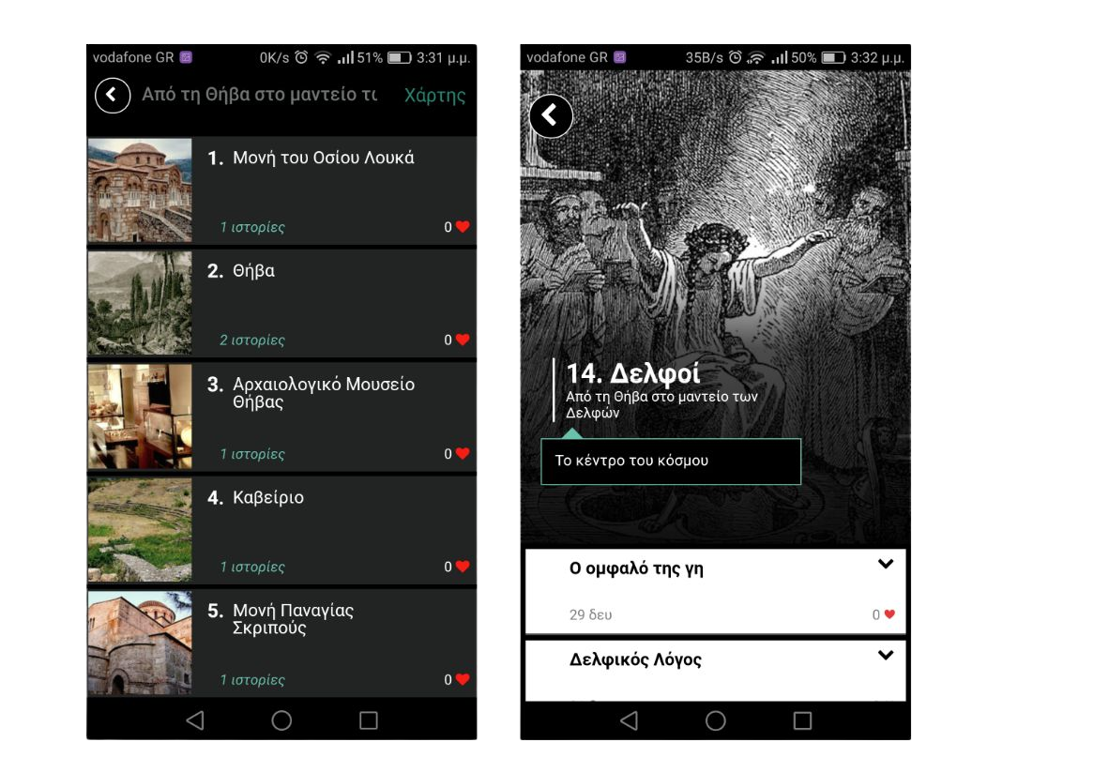
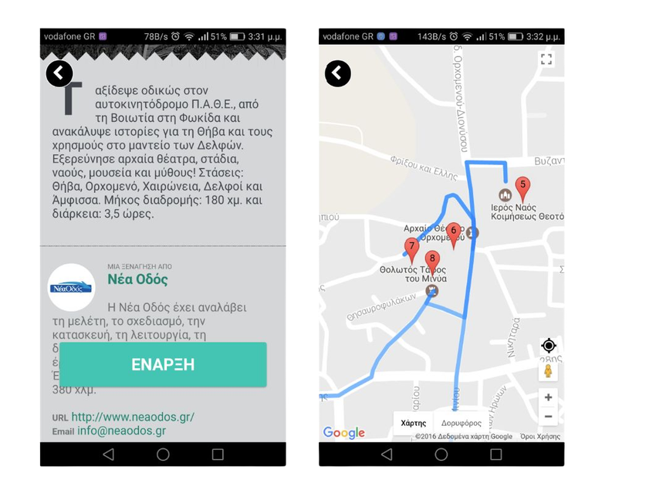
Διαδρομή Φύσης και Πολιτισμού Στερεάς Ελλάδας
«Οιδίπους»
Ψηφιακές Εφαρμογές

Slide 18
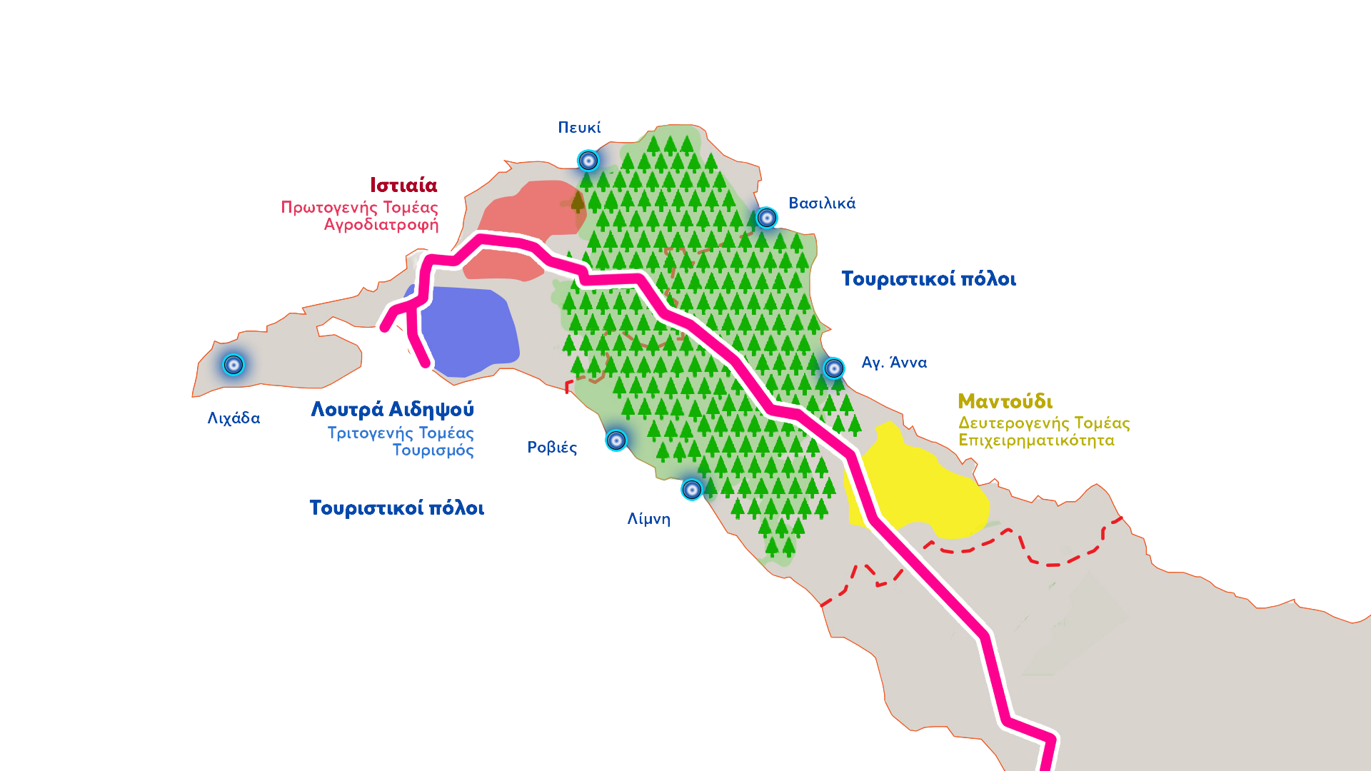
ΕΥΒΟΙΑ ΜΕΤΑ
ΠΡΟΓΡΑΜΜΑ ΑΝΑΣΥΓΚΡΟΤΗΣΗΣ

Slide 19
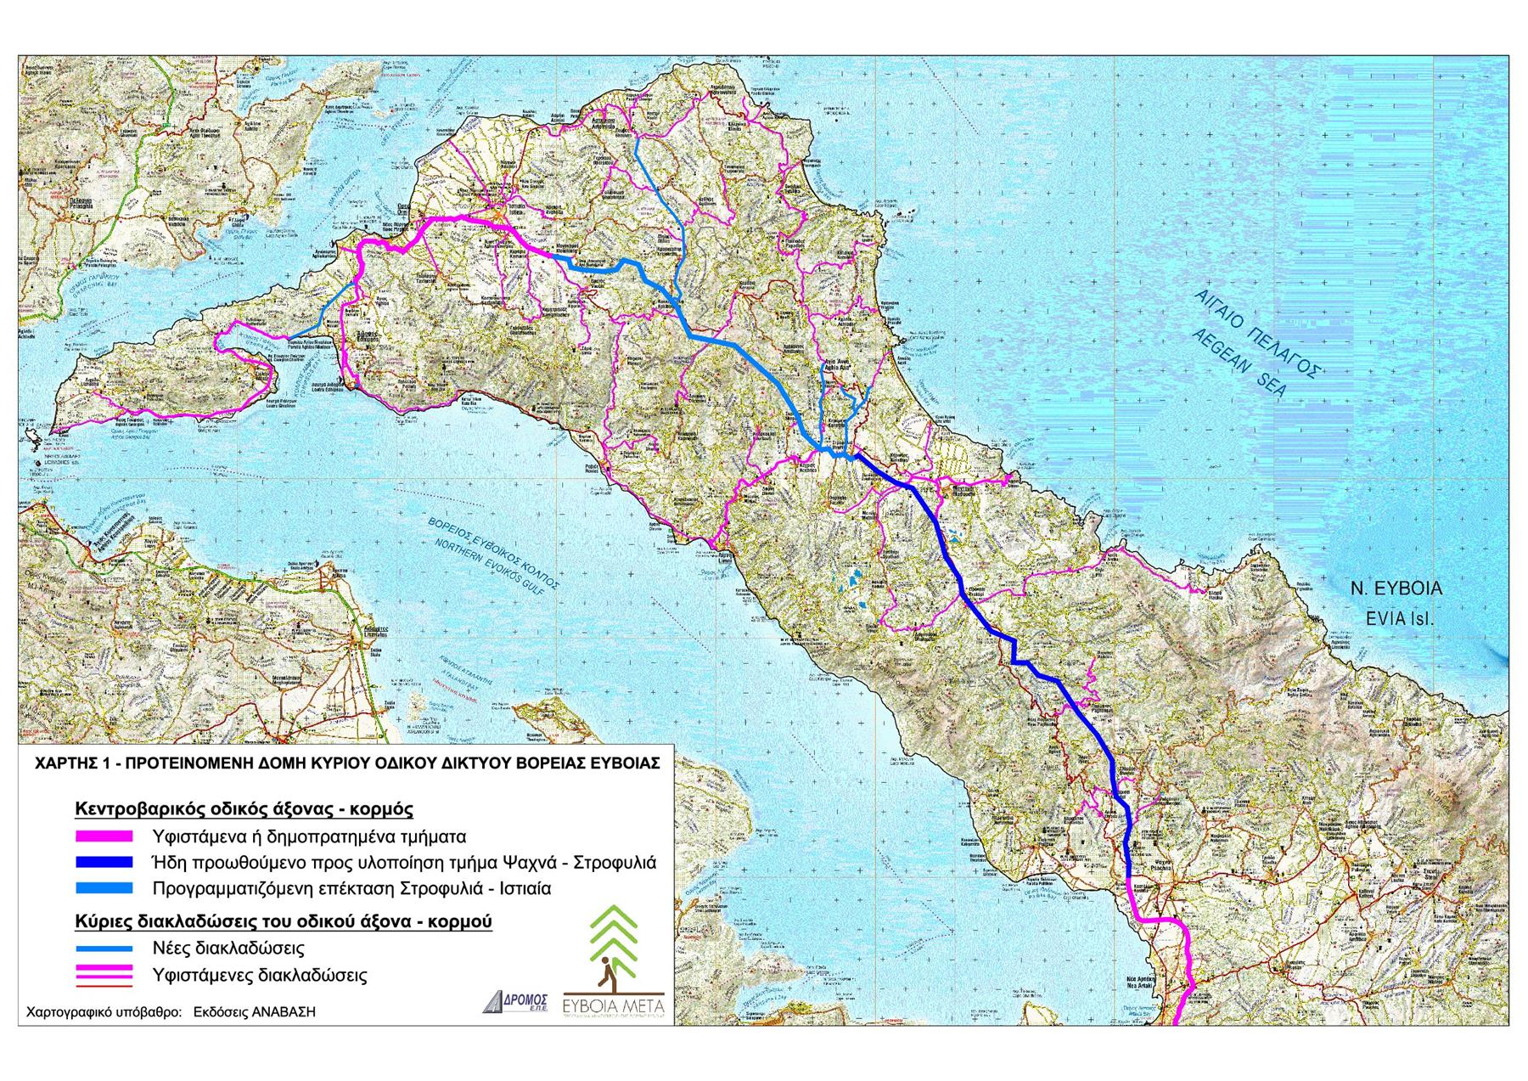
Ολοκληρωμένη Χωρική Επένδυση
«ΕΥΒΟΙΑ ΜΕΤΑ»
Νέος Οδικός Άξονας

Slide 20
Ολοκληρωμένη Χωρική Επένδυση
Διαχειριστικές μελέτες και σχέδια αντιπυρικής προστασίας
Πλατφόρμα Διαχείρισης και Παρακολούθησης του Δάσους
«ΕΥΒΟΙΑ ΜΕΤΑ»
Νέο
Δάσος
Forest
Monitoring
Συνεχής Παρακολούθηση της Αναγέννησης και της Διακράτησης του CO2
Α.Π.Θ.
Πρόγραμμα «Απόληψις»

Slide 21
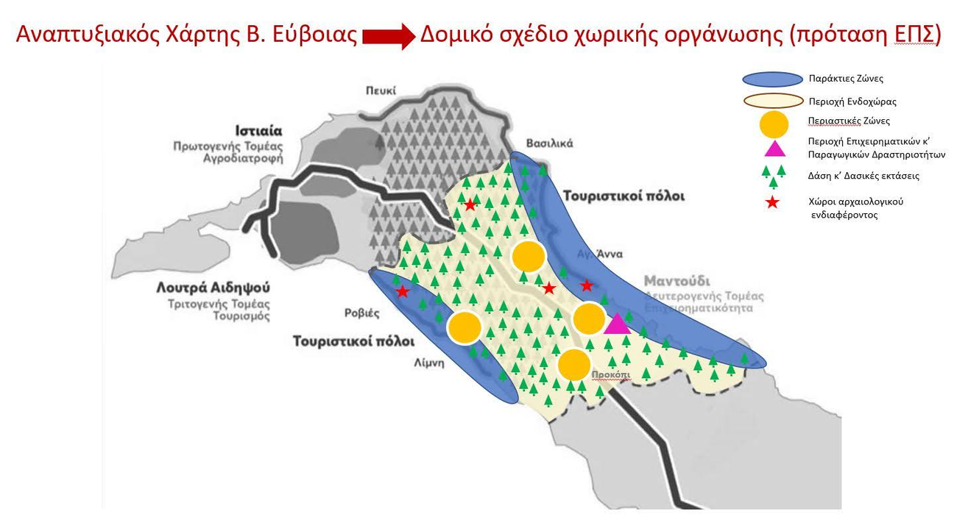
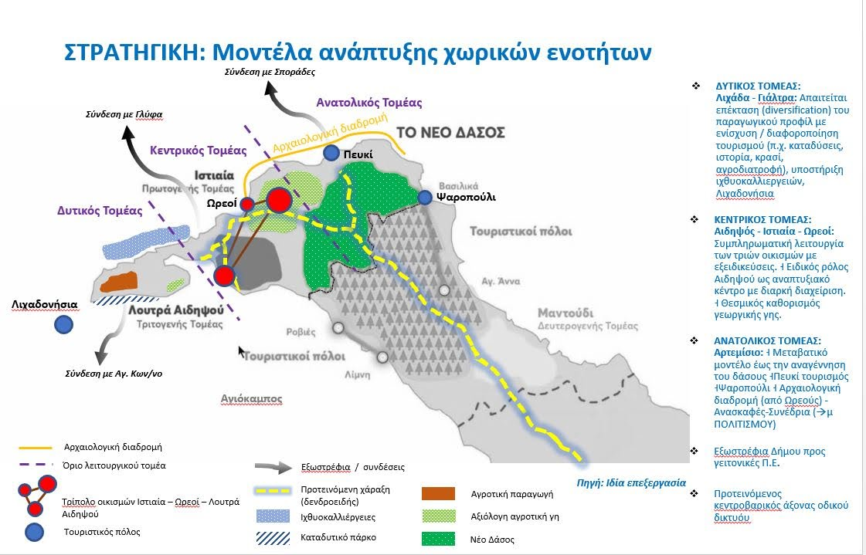
Ολοκληρωμένη Χωρική Επένδυση
«ΕΥΒΟΙΑ ΜΕΤΑ»
Ειδικά Πολεοδομικά Σχέδια

Slide 22

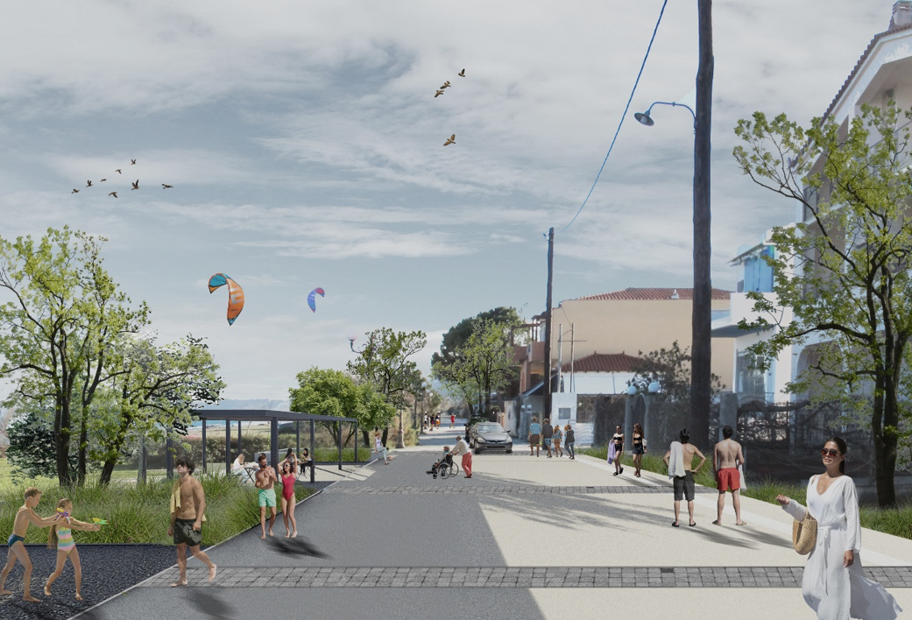
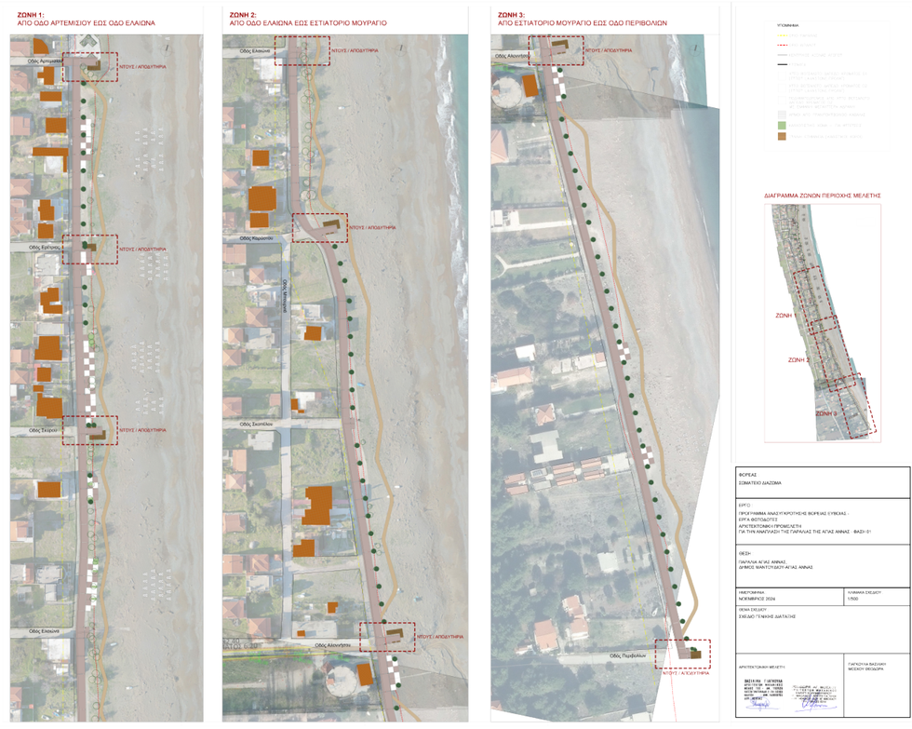
Ολοκληρωμένη Χωρική Επένδυση
«ΕΥΒΟΙΑ ΜΕΤΑ»
Αναβάθμιση Τουριστικών Πόλων / Παραλία Αγ. Άννας

Slide 23
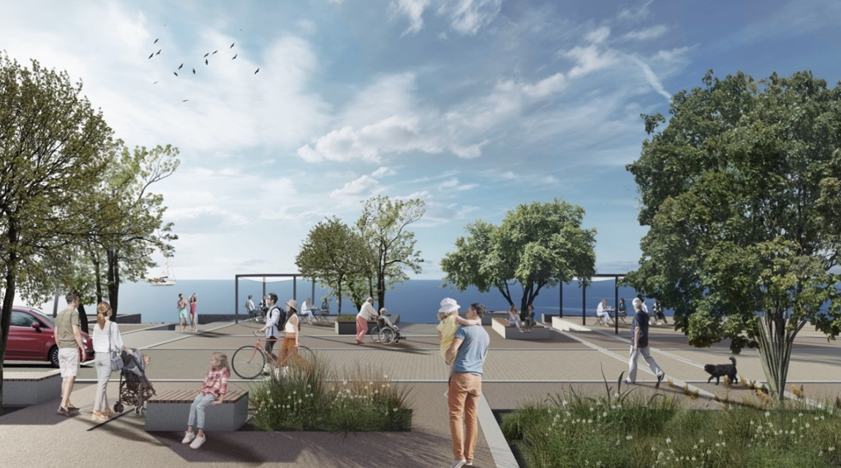
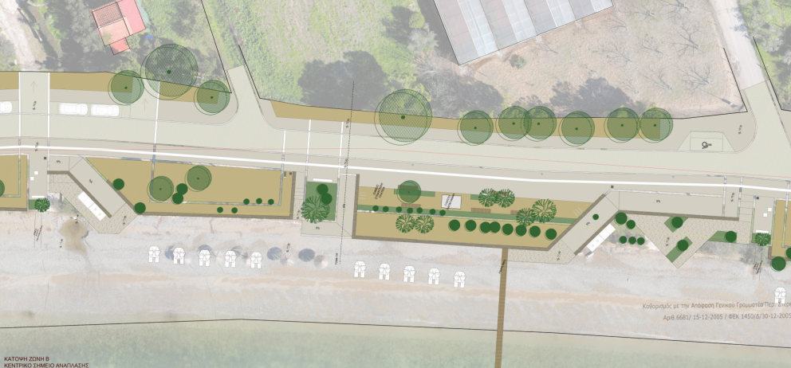
Ολοκληρωμένη Χωρική Επένδυση
«ΕΥΒΟΙΑ ΜΕΤΑ»
Αναβάθμιση Τουριστικών Πόλων / Παραλία Ροβιών

Slide 24
  Τοπικό Σύμφωνο Ποιότητας για κινητοποίηση των παραγωγικών δυνάμεων της Βόρειας Εύβοιας
  Kαθιέρωση θεσμού Μεσολαβητή μεταξύ του προμηθευτή-επιχειρηματία και του τοπικού μικρού παραγωγού.
  Oργανωτικά σχήματα
  Bραχείες αλυσίδες εφοδιασμού
  Hλεκτρονική πλατφόρμα προβολής των προϊόντων, δικτύωσης επαγγελματιών και online εκθέσεων
Ολοκληρωμένη Χωρική Επένδυση
«ΕΥΒΟΙΑ ΜΕΤΑ»
Αλυσίδες Εφοδιασμού &
Ανοιχτό Ράφι
  «Τα Προϊόντα Παντού». Εξειδικευμένο πρόγραμμα διασύνδεσης των προϊόντων της Βόρειας Εύβοιας με τα ράφια των καταστημάτων εστίασης σε Ελλάδα και εξωτερικό
  Σχεδιασμός και υλοποίηση κινητών και σταθερών αγορών αγροτών με προϊόντα του αγροδιατροφικού τομέα της Βόρειας Εύβοιας
  «Ενιαία Stand» στα ξενοδοχεία με τοπικά προϊόντα
  Χώροι Προβολής Παντού μέσω συνεργειών των επιχειρήσεων που συμμετέχουν στο Τοπικό Σύμφωνο Ποιότητας.
  «Ανοιχτά Αγροκτήματα». Σχεδιασμός και υλοποίηση ενός τοπικού αγροδιατροφικού δικτύου ανοικτών/επισκέψιμων αγροκτημάτων και τοπικών μονάδων παραγωγής

Slide 25
ο ρόλος του νέου αναπτυξιακού οργανισμού της Περιφέρειας Στερεάς Ελλάδας
ΣΚΑΠΑΝΗ Α.Ε.

Slide 26
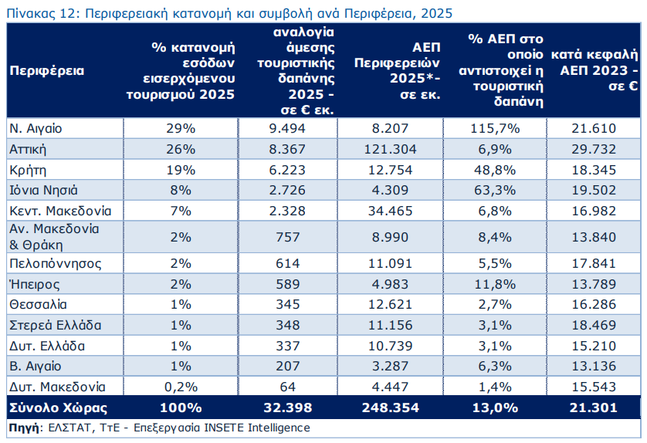

Περιφερειακή κατανομή και συμβολή ανά Περιφέρεια, 2025

Slide 27
Νέο Δάσος
Διαχειριστικές μελέτες και σχέδια αντιπυρικής προστασίας
Το απόλυτο παράδειγμα εφαρμογής της ολιστικής φιλοσοφίας που παράγει καινοτομία, είναι ορισμός της Διαδικασίας Επιχειρηματικής Αποκάλυψης και το επίκεντρο της Βιομηχανίας της Εμπειρίας
Πλατφόρμα Διαχείρισης και Παρακολούθησης του Δάσους
Forest
Monitoring
Συνεχής Παρακολούθηση της Αναγέννησης και της Διακράτησης του CO2
Α.Π.Θ.
Πρόγραμμα «Απόληψις»

